Slide 1


Proyecto de Análisis de datos Ergonómicos
Equipo Nº 5 - Prácticas Profesionalizantes 1
05/12/2024

Slide 2

EQUIPO Nº 5 – Newsan 2
AGRADECIMIENTOS
Empresa: NEWSAN
OMAR Leila
Directivos: Centro POLITECNICO MALVINAS ARGENTINA
Profesores: BOGARIN Horacio
PAEZ Silvana
MAGALDI Federico
AGUADO Cintia
MIRABETE Martin
ROMANO Fernando

Slide 3

PROYECTO de Análisis de datos Ergonómicos
EQUIPO Nº 5 – Newsan 2
INDICE
01.
02.
03.
04.
05.
06.
07.
08.
09.
10.
Nuestro equipo
Introducción
Reseña histórica de la Empresa
Objetivos
Sprint 1 - Herramientas utilizadas
Sprint 2 - ETL - Normalización de datos
Sprint 3 - Resultados
Visualizaciones del Proyecto
Hallazgos y Recomendaciones
Cierre

Slide 4



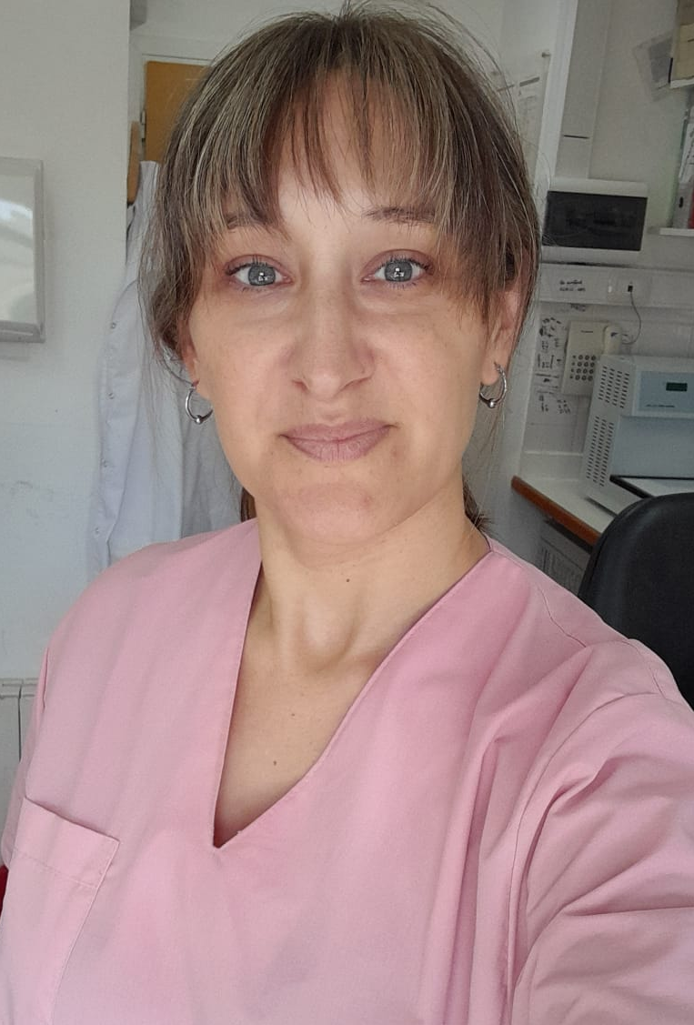
EQUIPO Nº 5 – Newsan 2
01. EQUIPO Nº 5 – Prácticas Profesionalizantes 1
RAMIRO PINEDO
BARBARA RIGONI
CRISTIAN COUTO
BELEN PADRON
Líder del Proyecto
Comunicador suplente
Comunicadora
Diseñadora de Visualizaciones
Experto en sistemas
Analista de Datos
Coordinadora de Recursos
Diseñadora Grafica

Slide 5
EQUIPO Nº 5 – Newsan 2
02. Introducción
En este PPT estaremos plasmando el trabajo del equipo. Desde el inicio del proyecto, los desafíos atravesados y las conclusiones arrojadas tras los análisis, transformaciones y visualizaciones de los datos proporcionados en su origen por la empresa NEWSAN.
4

Slide 6


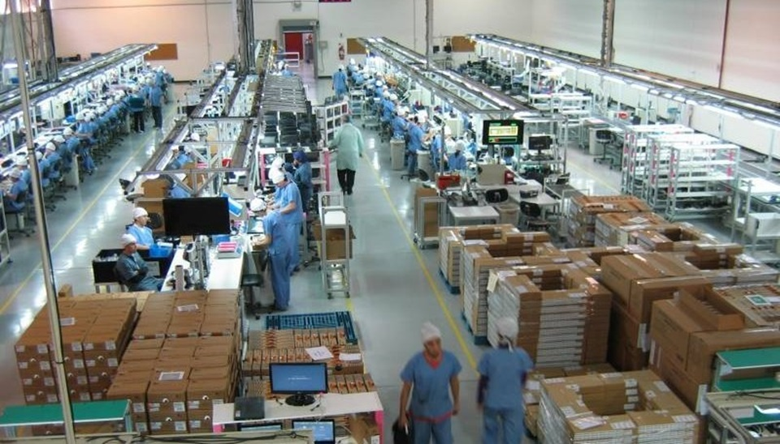
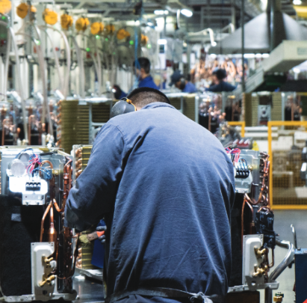

EQUIPO Nº 5 – Newsan 2
03. Reseña Histórica de la Empresa
NOBLEX
ATMA
SIAM
2024
PHILCO

Slide 7
EQUIPO Nº 5 – Newsan 2
04. Objetivos planteados
Estos son:
➔ Procesar y analizar todos los datos disponibles para identificar indicadores clave relevantes en la planificación de la rotación del personal, basándonos en el análisis individual de cada puesto.
➔ Identificar las posibles combinaciones de puestos de trabajo para minimizar el riesgo ergonómico.
4

Slide 8

EQUIPO Nº 5 – Newsan 2
05. SPRINT 1
. Conformación de equipos.
. Creación de grupos de WhatsApp.
. Creación de espacios en Google Drive.
. Reuniones por Google Meet.
. Gestión de Herramientas a utilizar.
. Creación de repositorios en GitHub
. Armado del diagrama de Gantt..
. Diccionario de datos.
. Documentación de presentación.
. Análisis exploratorio de datos.

Slide 9













EQUIPO Nº 5 – Newsan 2
Herramientas utilizadas
TRELLO
POWERPOINT

Slide 10

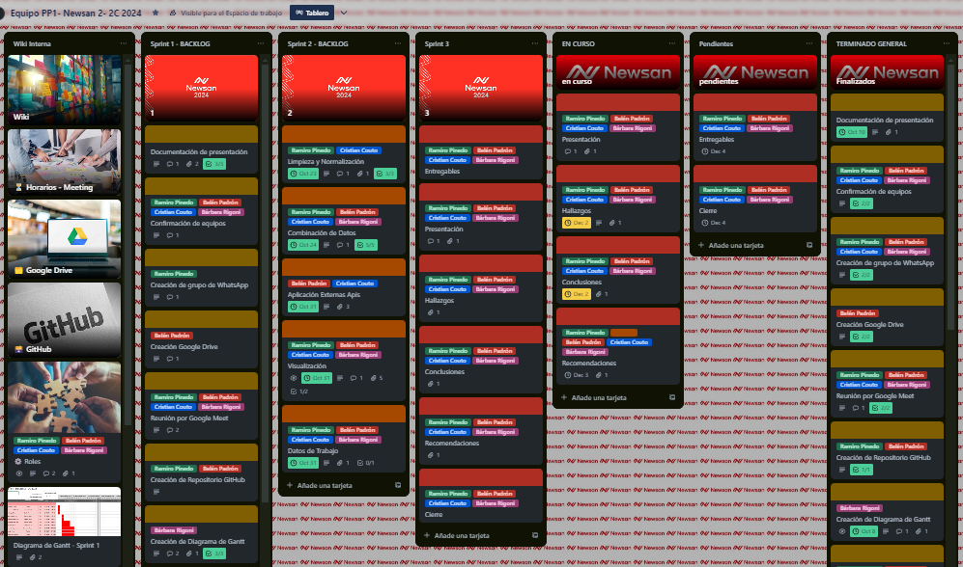
EQUIPO Nº 5 – Newsan 2
Tablero TRELLO

Slide 11
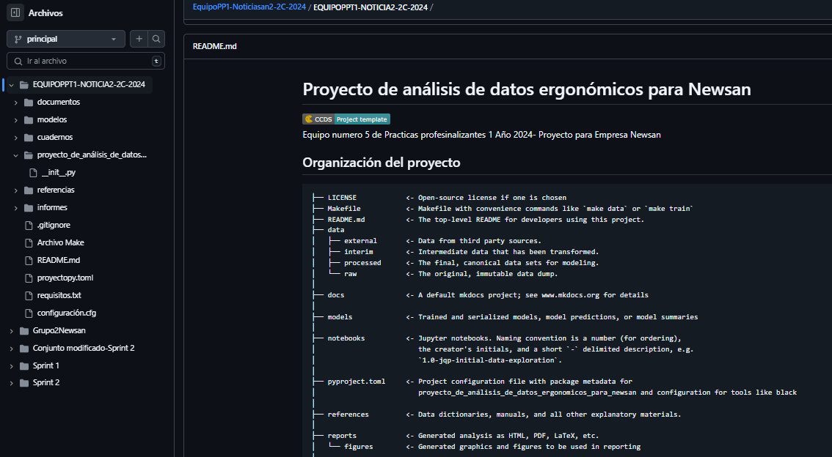

EQUIPO Nº 5 – Newsan 2
Repositorio GITHUB

Slide 12


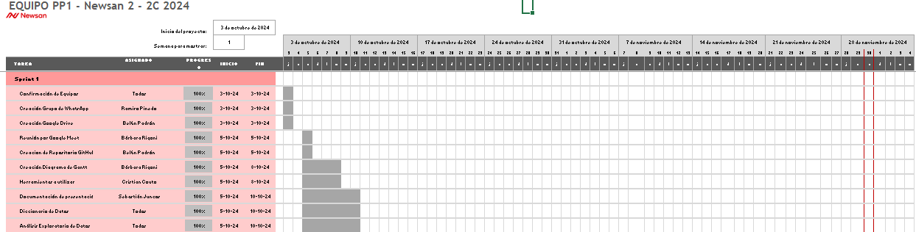
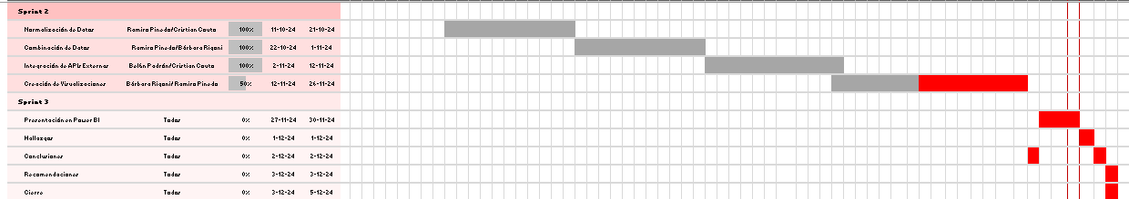
EQUIPO Nº 5 – Newsan 2
Diagrama De GANTT
11

Slide 13

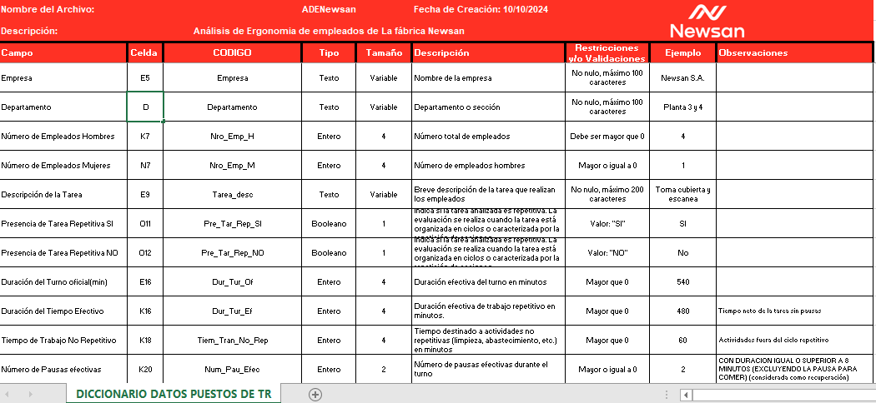
EQUIPO Nº 5 – Newsan 2
Diccionario de Datos

Slide 14

EQUIPO Nº 5 – Newsan 2
06. SPRINT 2
Proceso ETL
Integración de APIs externas
Normalización de datos
Combinación de datos
Creación de visualizaciones en Power BI

Slide 15

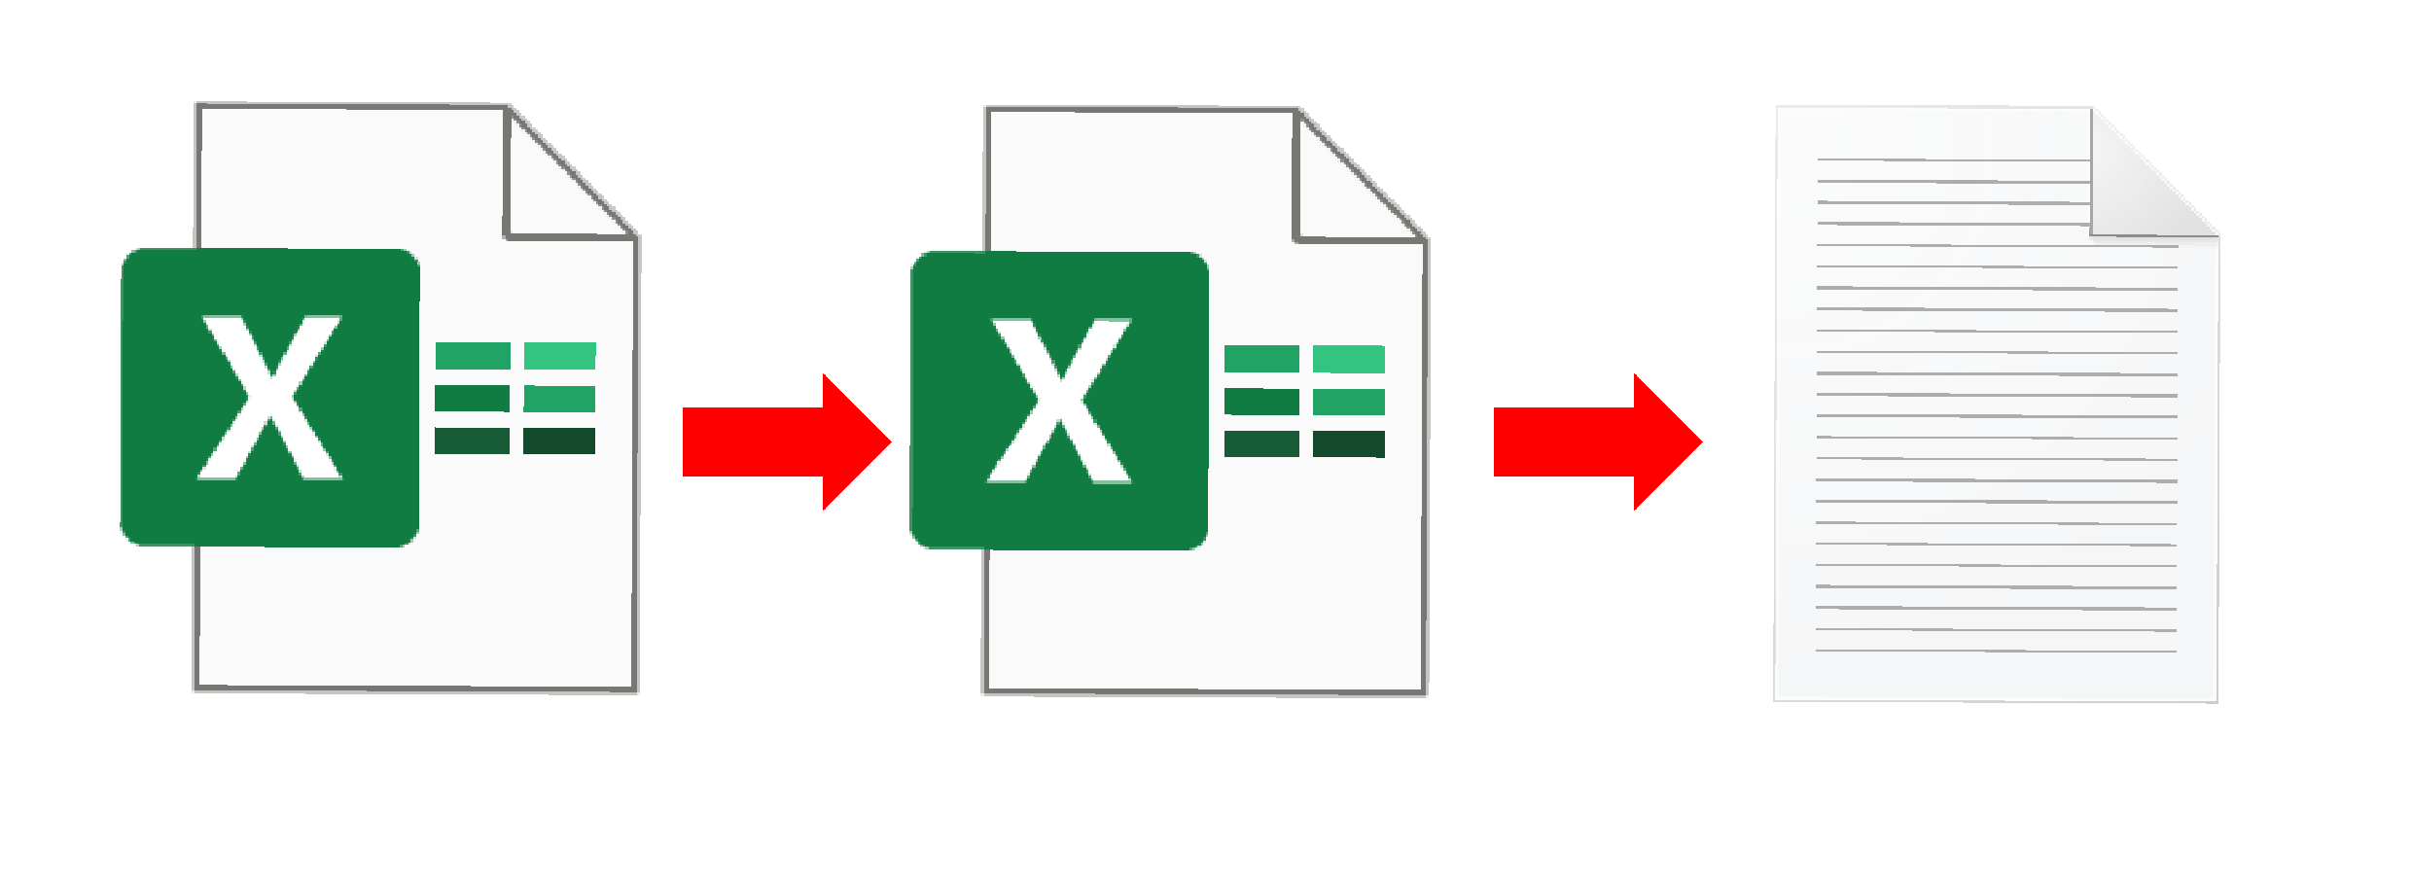
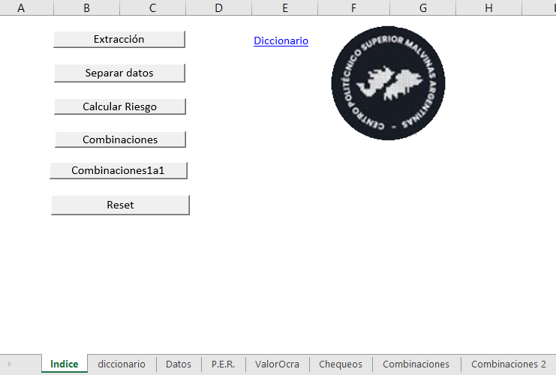
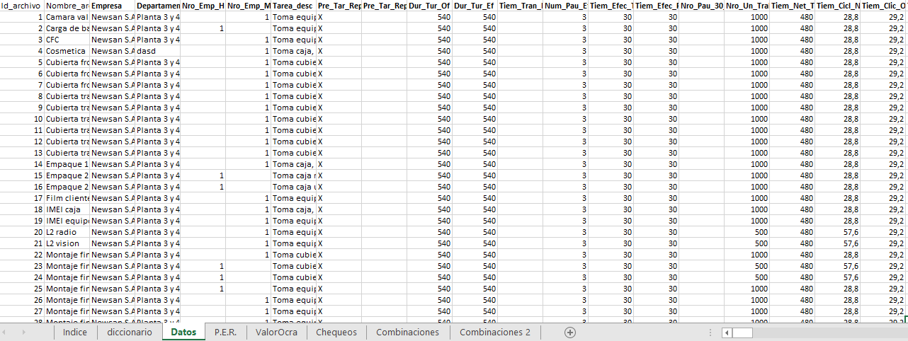
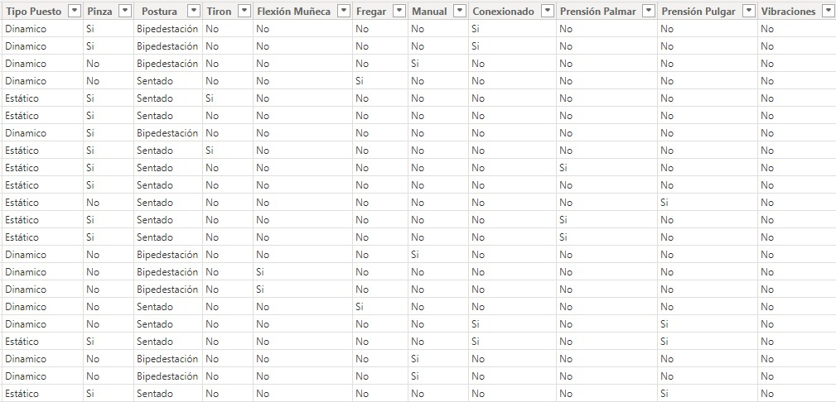

EQUIPO Nº 5 – Newsan 2
Proceso de ETL
16

Slide 16
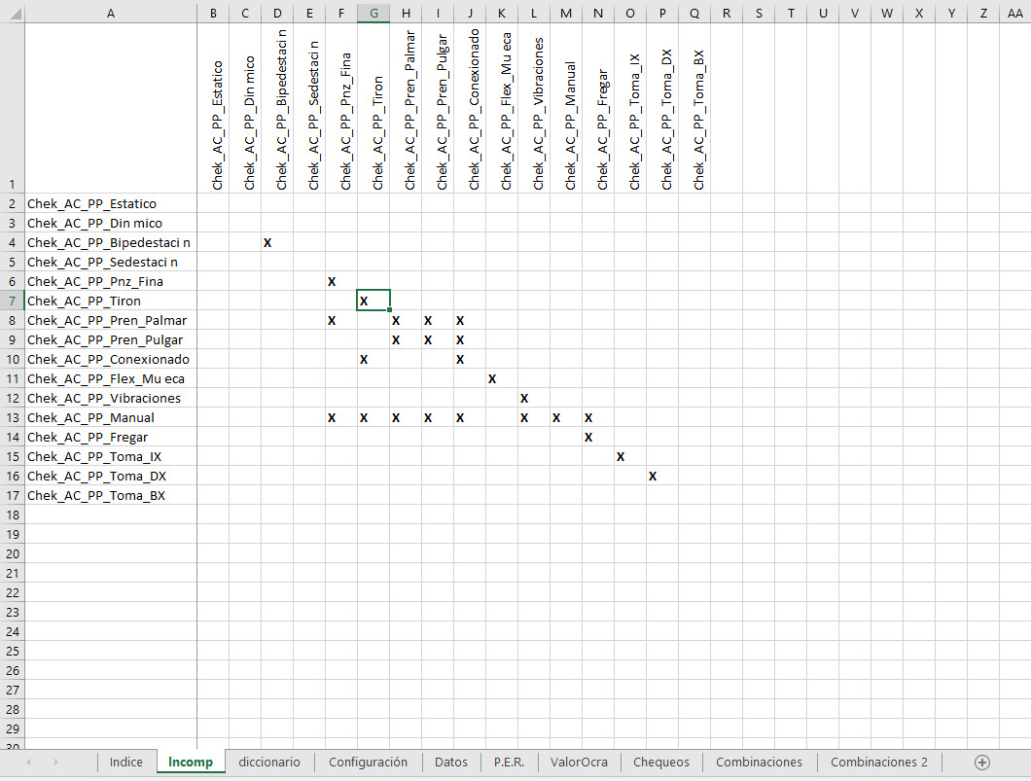
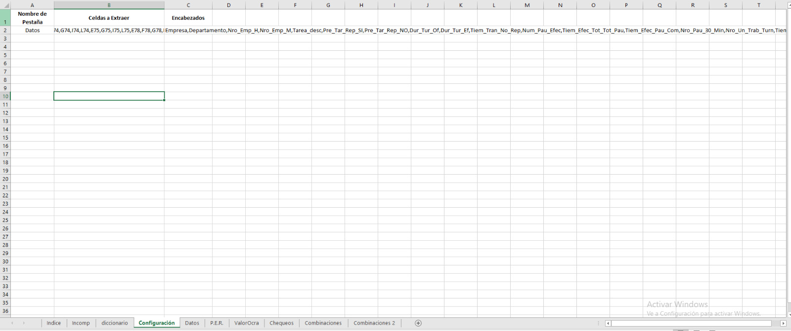
EQUIPO Nº 5 – Newsan 2
Normalización de datos
17

Slide 17
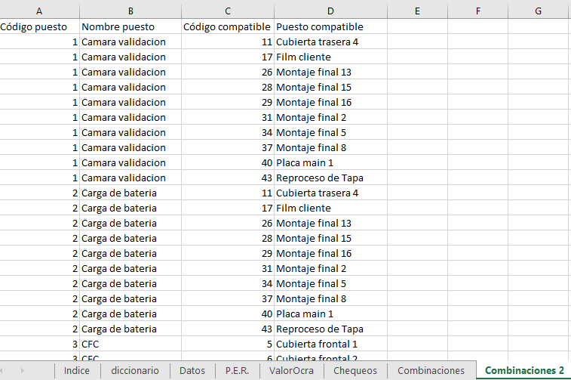
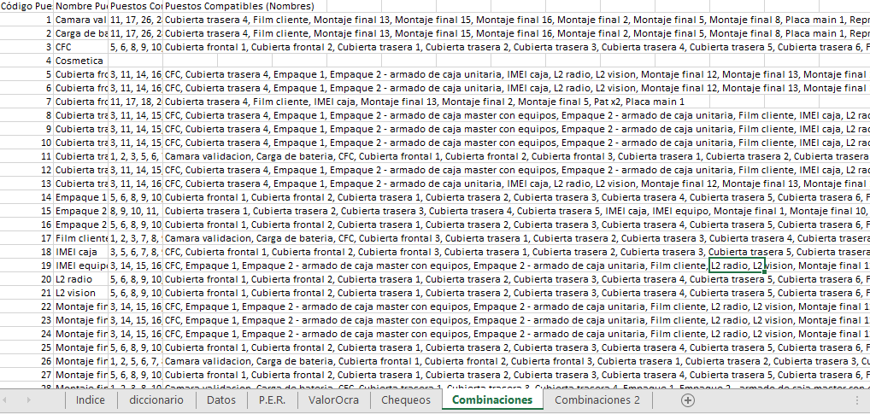
EQUIPO Nº 5 – Newsan 2
Combinacion de datos
18

Slide 18
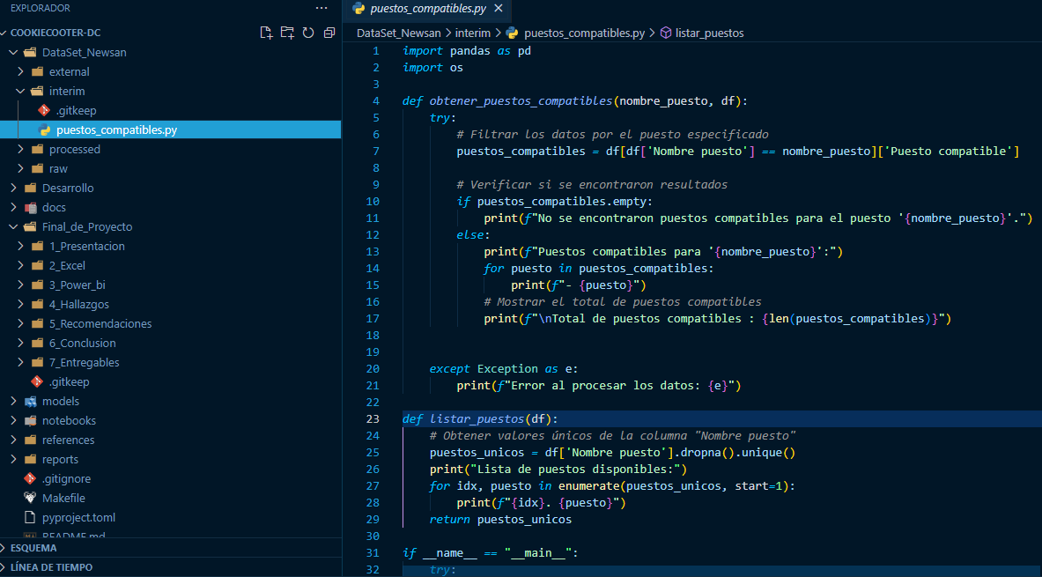
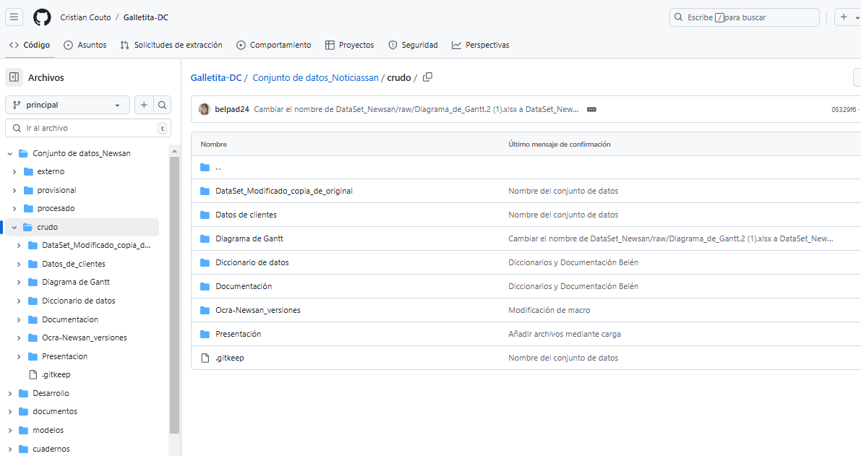
EQUIPO Nº 5 – Newsan 2
Integración de APIS

Slide 19

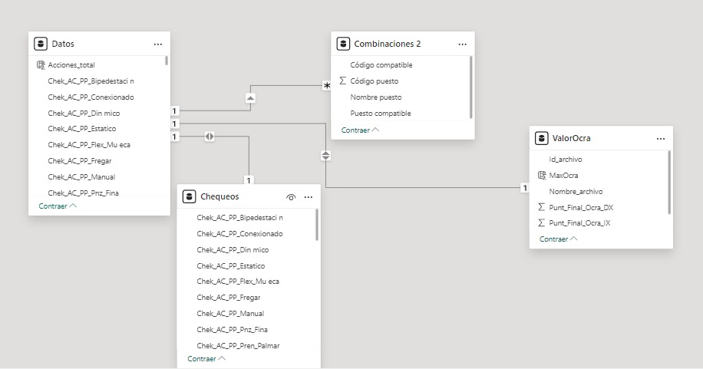
EQUIPO Nº 5 – Newsan 2
Combinación de datos

Slide 20

EQUIPO Nº 5 – Newsan 2
07. SPRINT 3
Presentación en Power BI
Hallazgos
Conclusiones
Recomendaciones
Cierre

Slide 21

EQUIPO Nº 5 – Newsan 2
08. Visualizaciones del
Proyecto

Slide 22

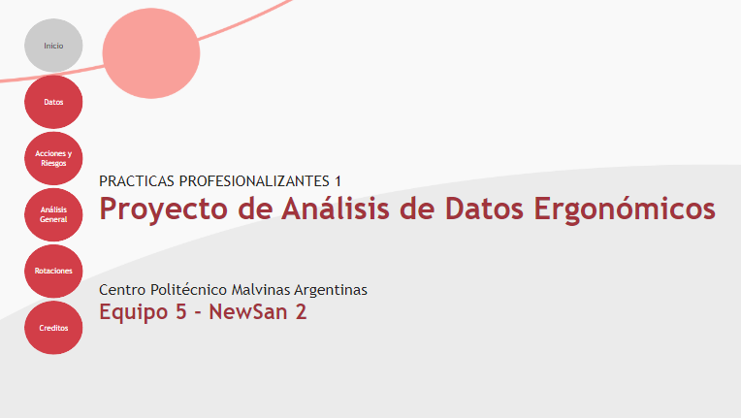
EQUIPO Nº 5 – Newsan 2
Visualizaciones

Slide 23
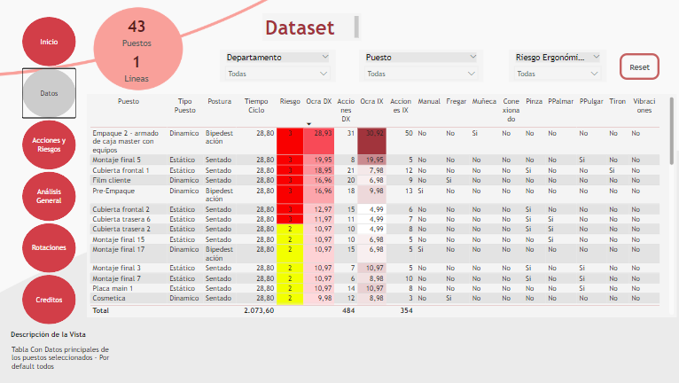
EQUIPO Nº 5 – Newsan 2
Visualizaciones

Slide 24
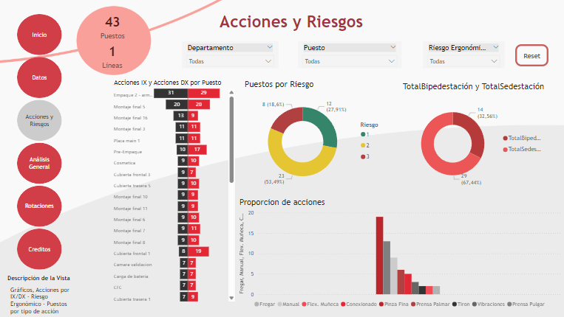
EQUIPO Nº 5 – Newsan 2
Visualizaciones

Slide 25
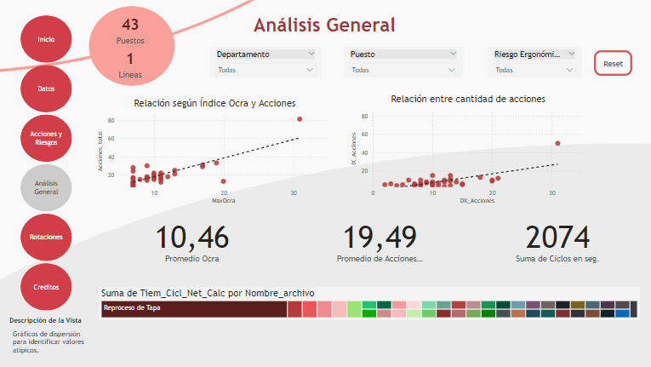
EQUIPO Nº 5 – Newsan 2
Visualizaciones

Slide 26
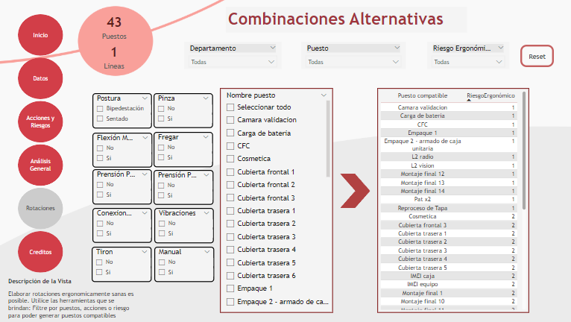
EQUIPO Nº 5 – Newsan 2
Visualizaciones

Slide 27
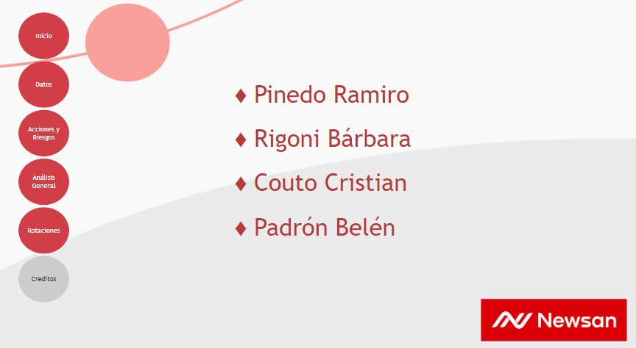
EQUIPO Nº 5 – Newsan 2
Visualizaciones

Slide 28

EQUIPO Nº 5 – Newsan 2
09. Hallazgos y
Recomendaciones

Slide 29
EQUIPO Nº 5 – Newsan 2
Hallazgos
Macro de Excel para Extracción y Transformación de Datos
En el marco del proyecto “Análisis de Datos Ergonómicos” se ha desarrollado una macro de Excel que optimiza significativamente el proceso de extracción de datos desde una planilla. Este hallazgo representa un avance importante en nuestra capacidad para manejar y analizar grandes volúmenes de información de manera eficiente.
Descripción del Hallazgo
La macro fue diseñada para realizar las siguientes funciones:
1. Extracción de Datos: Permite seleccionar y extraer datos específicos de una planilla, facilitando la recopilación de información relevante sin necesidad de realizar procesos manuales y propensos a errores.
2. Transformación de Datos: Una vez extraídos, los datos son transformados automáticamente en un set de datos estructurado. Esto incluye la limpieza de datos, la eliminación de duplicados y la normalización de formatos, lo cual es crucial para asegurar la calidad y consistencia de la información.
La implementación de esta macro ha permitido:
•Ahorro de Tiempo: Se ha reducido considerablemente el tiempo destinado a la recopilación y preparación de datos, lo que permite enfocar más recursos en el análisis y la interpretación de la información.
•Mejora en la Precisión: Al minimizar la intervención manual, se han reducido los errores asociados a la entrada de datos, aumentando la fiabilidad de los resultados.
•Facilitación del Análisis: Con los datos ya estructurados, el equipo puede realizar análisis más profundos y detallados, aprovechando herramientas de análisis de datos y visualización.

Slide 30
EQUIPO Nº 5 – Newsan 2
Recomendaciones
Con base en la experiencia adquirida a lo largo de este proceso de análisis de datos, consideramos que la mejor recomendación es implementar un sistema de extracción automática de información. Este tipo de solución no solo facilita la recopilación y el almacenamiento de datos, sino que también optimiza la eficiencia operativa al reducir la intervención manual, minimizando errores y ahorrando tiempo.
Un sistema de este tipo permitirá seguir utilizando las planillas de Ocra, respetando los procesos ya establecidos en la organización. Además, garantizará que la información extraída quede registrada de manera estructurada en una base de datos, lo que posibilitará un análisis más profundo y detallado cuando sea necesario. Esto, a su vez, contribuirá a una toma de decisiones más informada y fundamentada, alineándose con las necesidades estratégicas de la organización y fortaleciendo sus capacidades analíticas a largo plazo.
En resumen, la implementación de un sistema de extracción automática de datos representa una inversión clave para modernizar los procesos actuales, mejorar la calidad de los datos disponibles y asegurar su utilidad en futuros proyectos de análisis y planificación.

Slide 31

EQUIPO Nº 5 – Newsan 2
10. Cierre

Slide 32
EQUIPO Nº 5 – Newsan 2
Conclusión
En los puestos clasificados con riesgo 3, se identificaron patrones de acciones ergonómicamente críticas que predominan en las tareas realizadas. Estas acciones incluyen:
Flexión de muñeca: Movimiento repetitivo que genera tensión en los tendones y músculos del antebrazo.
Asociado a tareas de precisión o fuerza que requieren mantener posiciones poco naturales durante periodos prolongados.
Prensión palmar: Uso de la palma para agarrar herramientas o piezas, aplicando fuerza constante.
Contribuye a la fatiga muscular en la mano y el antebrazo.
Pinza fina: Movimientos que involucran la punta de los dedos, como manipulación de objetos pequeños o montaje de componentes.
Estos movimientos son altamente exigentes para los músculos intrínsecos de la mano y pueden provocar sobrecarga si no se alternan con otras actividades.
Tirón: Acciones que requieren jalar objetos, a menudo combinadas con fuerza excesiva o posturas inadecuadas.
Puede afectar la integridad de las muñecas, hombros y espalda, aumentando el riesgo de lesiones.

Slide 33
EQUIPO Nº 5 – Newsan 2
AGRADECIMIENTOS
Empresa: NEWSAN
OMAR Leila
Directivos: Centro POLITECNICO MALVINAS ARGENTINA
Profesores: BOGARIN Horacio
PAEZ Silvana
MAGALDI Federico
AGUADO Cintia
MIRABETE Martin
ROMANO Fernando

Slide 34
Abrimos este espacio para dudas, consulta o comentarios
Equipo Nº 5 - Prácticas Profesionalizantes 1
Muchas gracias

